Slide 1
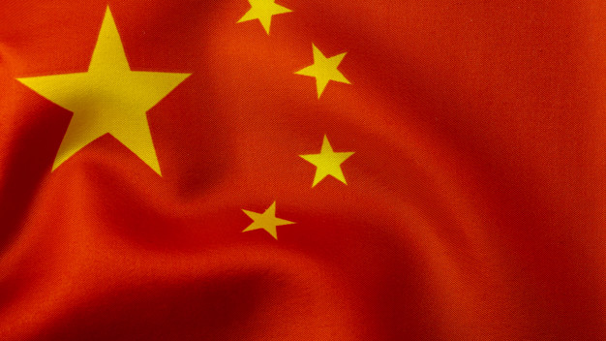
China
01102020

Slide 2
4 minicolleges
De Chinese eeuw(?)
Het Chinese keizerrijk
(hv 1)
Van keizerrijk naar VRC (hv 2)
Nieuwe (economische) wereldmacht (hv3)

Slide 3
Mini-college 1: De Chinese eeuw…(?)
ZN 01-10 -2020

Slide 4
EEN ANDER PERSPECTIEF…
‘IN DE OGEN VAN DE MEESTE MENSEN IN EUROPA EN AMERIKA IS DE GS VAN DE 20E EEUW GROTENDEELS BEPAALD DOOR DE TWEE WERELDOORLOGEN EN DE LANGDURIGE NUCLEAIRE IMPASSE MET HET SOVJET COMMUNISME.
MAAR INMIDDELS IS DUIDELIJK DAT HET INTELLECTUELE EN POLITIEKE ONTWAKEN VAN AZIË EN DE VERRIJZENIS VAN HET CONTINENT UIT DE RESTEN VAN AZIATISCHE EN EUROPESE RIJKEN VOOR DE MEERDERHEID VAN DE WERELDBEVOLKING DE BELANGRIJKSTE GEBEURTENISSEN VAN DE VORIGE EEUW WAREN.’
Notes:
Pankaj Mishra, Op de ruïnes van het imperialisme. De opstand tegen het westen en het nieuwe Azië. p. 17

Slide 5
EEN ANDER PERSPECTIEF …
‘HIERMEE KOMEN WE OP MISSCHIEN WEL HET MEEST OVERKOEPELENDE VRAAGSTUK VAN ONZE TIJD: DE VERANDERENDE WERELDVERHOUDINGEN. (…) WE STAAN AAN HET EINDE VAN EEN TIJDPERK DAT VIJF EEUWEN HEEFT GEDUURD: HET ATLANTISCH TIJDPERK.’
‘DE DOMINANTE POSITIE VAN EUROPA IS EEN ABERRATIE, IN HISTORISCH OPZICHT EEN UITZONDERINGSPOSITIE.’
‘HET OOSTEN IS IN OPKOMST EN DAARMEE KEREN WIJ LANGZAAM TERUG NAAR DE SITUATIE VAN DE WERELD ZOALS DIE WAS VOOR 1500.’
Notes:
Haroon Sheikh, De opkomst van het Oosten. EurAzië en de nieuwe wereldorde. p. 15 - 18

Slide 6
EEN ANDER PERSPECTIEF …
‘ALS DIT NIET HET EINDE VAN DE GS IS, MAAR SLECHTS HET EINDE VAN DE ATLANTISCHE GESCHIEDENIS, DAN BEGINT HOE DAN OOK EEN NIEUWE GESCHIEDENIS. MEER EN MEER ZAL DE GESCHIEDENIS WEER IN HET OOSTEN GESCHREVEN WORDEN EN DAAROM MOETEN WIJ ALVAST PROBEREN OM VANUIT DAT NIEUWE PERSPECTIEF DE WERELD IN TE KIJKEN.’
Notes:
Haroon Sheikh, De opkomst van het Oosten. EurAzië en de nieuwe wereldorde. p. 15 - 18

Slide 7
Een ander perspectief
‘CHINA’S BESTAAN OP ZICHZELF VORMT AL EEN PROBLEEM VOOR DE WESTERSE VERSIE VAN DE WERELDGESCHIEDENIS. DE BIJBEL ZEGT NIETS OVER CHINA. HEGEL LIET DE WERELDGESCHIEDENIS BEGINNEN MET HET PRIMITIEVE CHINA EN EINDIGEN IN EEN CLIMAX VAN VOLMAAKTHEID MET DE DUITSE BESCHAVING. FUKUYAMA VERVANGT IN ZIJN ‘EINDE VAN DE GESCHIEDENIS’ DUITSLAND EENVOUDIG DOOR AMERIKA. MAAR PLOTSELING HEEFT HET WESTEN ONTDEKT DAT IN HET OOSTEN CHINA LIGT: EEN GROOT RIJK MET EEN LANGE GESCHIEDENIS EN EEN GLORIEUS VERLEDEN. ER IS EEN HELE NIEUWE WERELD OPGEDOEMD.’
Gan Yang in H. Schulte Nordholt, China en de barbaren. Het verzet tegen de westerse wereldorde, p. 19
Notes:
Schulte Nordholt H. , China en de barbaren. Het verzet tegen de westerse wereldorde, p. 19

Slide 8
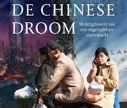
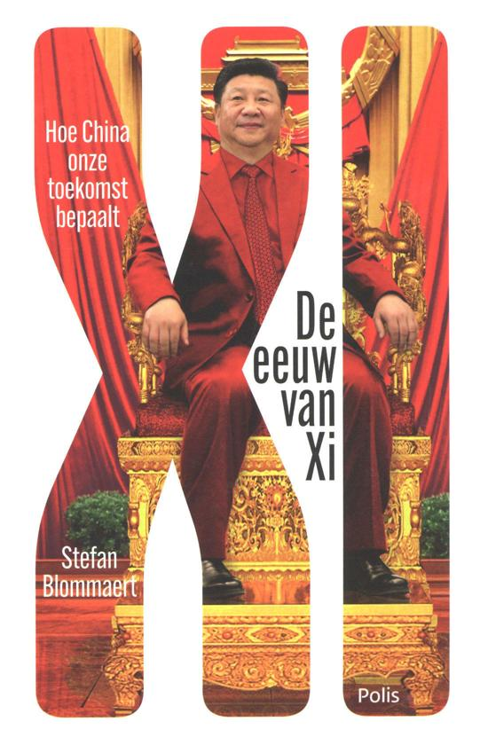
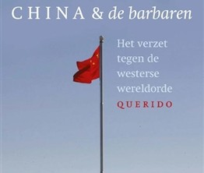
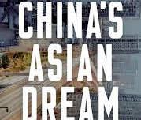

Slide 9
Notes:
https://www.google.com/url?sa=i&source=images&cd=&ved=2ahUKEwjuydKnl6DkAhXRKlAKHRS-DvAQjRx6BAgBEAQ&url=https%3A%2F%2Fwww.pinterest.com%2Fpin%2F374784000234798957%2F&psig=AOvVaw2awflcgo4pTQ3ZZ3rE8rBl&ust=1566896631715823

Slide 10
“VERGEET TRUMP. VERGEET POETIN. GEEN ENKELE WERELDLEIDER HEEFT MEER INVLOED OP JOUW TOEKOMST DAN CHINA’S MACHTIGSTE MAN SINDS MAO, XI JINPING
EN WAT WEET JE VAN HEM?
DAT DACHT IK AL.
WAT BLIJKT? CHI IS DE CHINESE MACHT. EN DIE MACHT MAAKT ZICH OP VOOR DE WERELDHEERSCHAPPIJ.”
Notes:
Dams T. De nieuwe Keizer. Xi Jing Ping, de machtigste man van China.

Slide 11
XI JING PING
NOSTALGISCH NATIONALISME
CONSERVATIEVE WAARDEN
TECHNOLOGISCH UTOPISME
STRAKKE LEIDING VAN MARKT DOOR (STAATS) MACHT
ZELFBEWUST WERELDLEIDERSCHAP

Slide 12
CHINA NU: ECONOMISCH

Slide 13
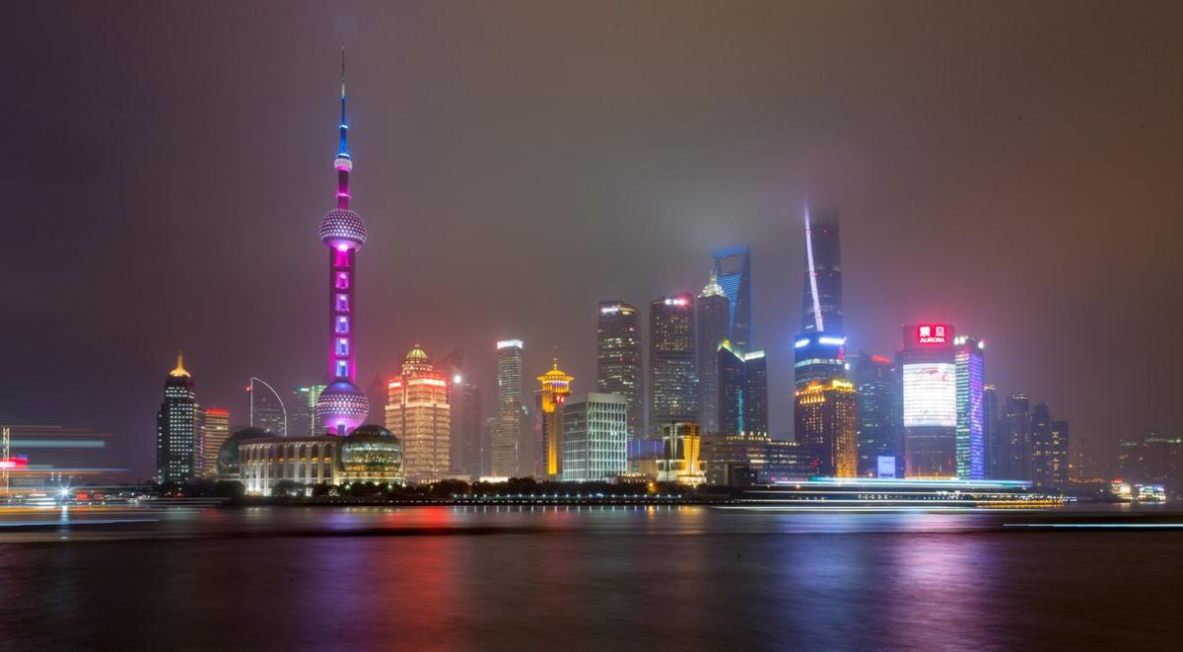
Notes:
https://www.travelactive.nl/ervaringen/algemeen/top-10-bezienswaardigheden-shanghai

Slide 14
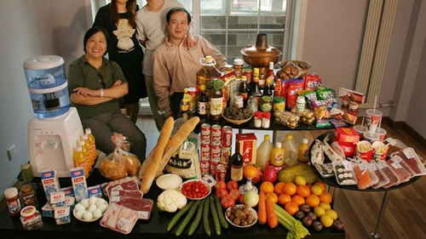
Notes:
https://www.bodyworlds.nl/nl/blog/hungry-planet-what-the-world-eats/

Slide 15
‘Understanding CCP Resilience’ (2020)
We find that first, since the start of the survey in 2003, Chinese citizen satisfaction with government has increased virtually across the board. From the impact of broad national policies to the conduct of local town officials, Chinese citizens rate the government as more capable and effective than ever before. Interestingly, more marginalized groups in poorer, inland regions are actually comparatively more likely to report increases in satisfaction. Second, the attitudes of Chinese citizens appear to respond (both positively and negatively) to real changes in their material well-being, which suggests that support could be undermined by the twin challenges of declining economic growth and a deteriorating natural environment.
Notes:
Cunningham, Edward, Tony Saich, and Jessie Turiel. 2020. Understanding CCP Resilience: Surveying Chinese Public Opinion Through Time. Ash Center for Democratic Governance and Innovation.

Slide 16
“DE CHINESE STAAT, ONDER LEIDING VAN DE CCP BEREIDT ZICH VOOR OP WERELDMACHT. CHINA STAAT NIET VOOR DE KEUZE OM MET ONS MEE TE SPELEN OF BUITENSPEL TE STAAN. CHINA ZAL DE KOMENDE DECENNIA DEFINIËREN WAT WINST IS, WAT BESCHAVING IS, EN WIE DAAR IN DEELT.”
Notes:
Dams T. De nieuwe Keizer. Xi Jing Ping, de machtigste man van China.
P. 16

Slide 17
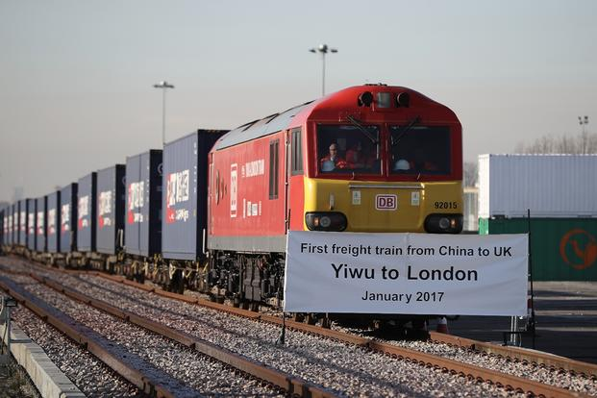

Slide 18
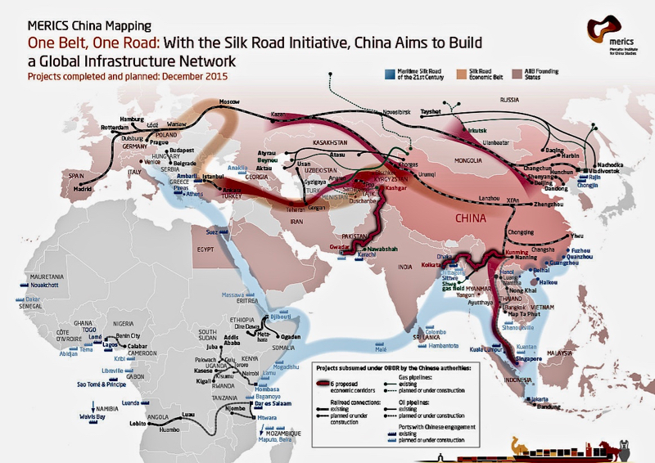

Slide 19
CHWÀ-WEJ
Notes:
https://www.bnr.nl/nieuws/internationaal/10414620/britten-willen-huawei-weren-uit-5g-netwerk

Slide 20
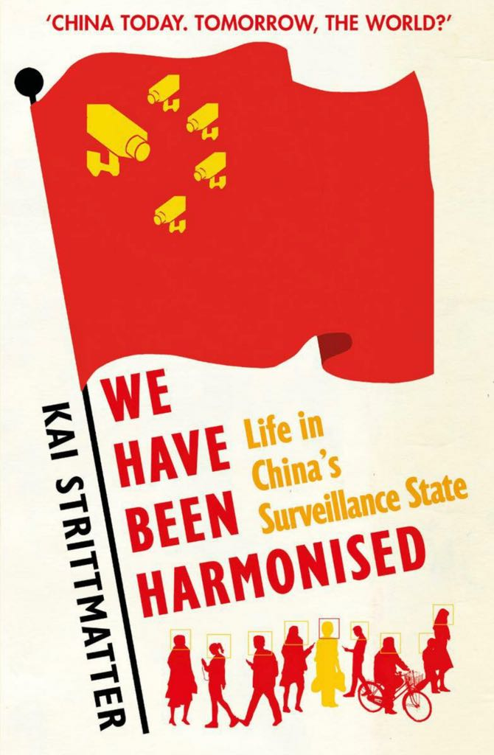
‘MADE IN CHINA 2025’
70% VAN PRODUCTIE UIT EIGEN KNOW HOW
HIGHTECH, ROBOTISERING, ARTIFICIAL INTELLIGENCE
Notes:
https://www.kobo.com/nl/nl/ebook/we-have-been-harmonised

Slide 21
Dat kan China dus ook …
“EEN PARADE VAN (Westerse / Europese) ONDERSCHATTING EN NAÏVITEIT”:
Japan
Zuid-Korea
Taiwan
CHINA KAN NIET PRODUCEREN
UITONTWIKKELEN
AAN R&D DOEN
ONTWERPEN
MERKEN OPBOUWEN
ONDERSCHAT WORDEN
Notes:
Jasper van Kuijk in De Volkskrant 27 JUNI 2020

Slide 22
SILICON VALLEY 2.0
Notes:
Silicon Valley 2.0

Slide 23
CHINA NU: MILITAIR

Slide 24
Maar ….
Berekend op koopkrachtpari-teit: China: $504 miljard
VS: van $732 miljard > $215 miljard aan zorg voor veteranen
‘Een leger is gebouwd voor het gevecht. Ons leger moet […] zich concentreren op hoe te winnen wanneer er een beroep op wordt gedaan.’
Xi Jinping Uit een beleidsspeech op het Partijcongres in 2017
Notes:
Maarten Schinkel in NRC 30 april 2020

Slide 25
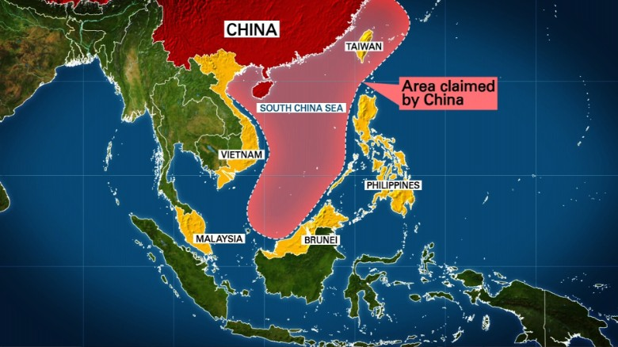

Slide 26
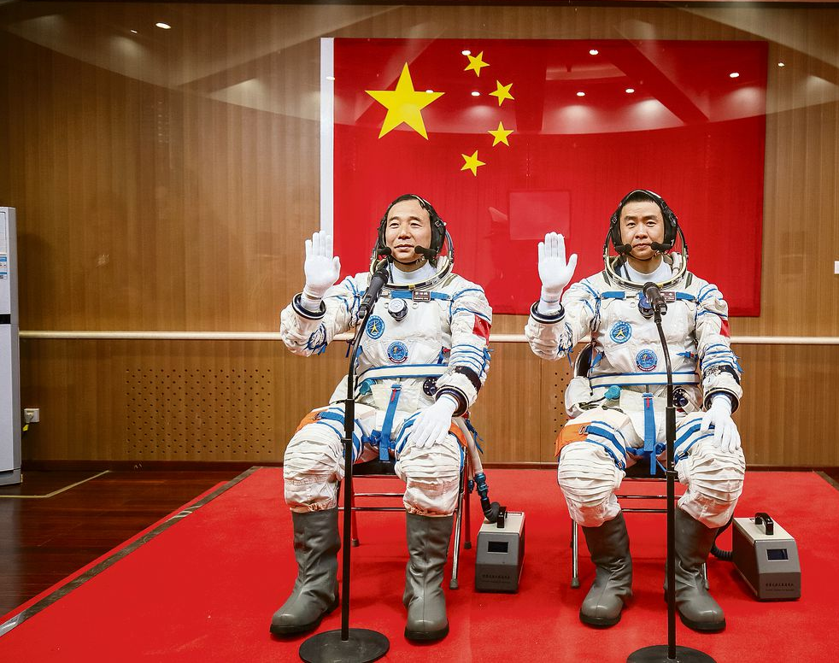
Het is naïef om nog te spreken over de ‘opkomst’ van China. China is er…
Soft Power: de officiële kanalen
Sharp Power: duister handwerk
Hard Power: dreiging en dwang
Buying Power: openstaande rekeningen
Tech Power: ‘op naar de sterren’
Notes:
https://www.nrc.nl/nieuws/2020/09/11/argwaan-alom-maar-hoe-groot-is-de-chinese-macht-nou-werkelijk-a4011508

Slide 27
SOFT POWER
“DE AMERIKAANSE EEUW WERD O.A. GEKENMERKT DOOR DWAZE OORLOGEN, IDEOLOGISCHE ONBUIGZAAMHEID EN STEUN AAN ENKELE ZEER ONFRISSE REGIMES.
TOCH WAS DE GEHECHTHEID AAN AMERIKAANS LEIDERSCHAP NIET ALLEEN EEN KWESTIE VAN DWANG. ER WAS OOK RESPECT VOOR HET POLITIEKE SYSTEEM DAT , ONDANKS ALLE GEBREKEN, MENSEN OVER DE HELE WERELD, ONDER WIE MILJOENEN CHINEZEN, HOOP GAF OP MEER VRIJHEID.
HET ZELFDE GELDT NIET VOOR CHINA”
Notes:
IAN BURUMA IN NRC 16 MEI 2020

Slide 28
https://www.nrc.nl/nieuws/2020/09/11/argwaan-alom-maar-hoe-groot-is-de-chinese-macht-nou-werkelijk-a4011508

Slide 29
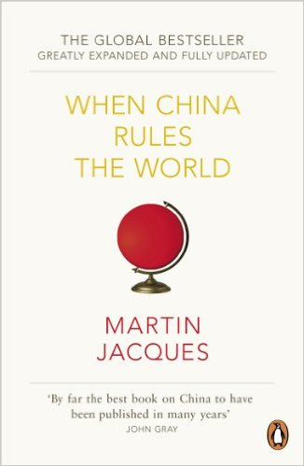
‘CHINESE’ PERSPECTIEF:
GEEN OPKOMST, MAAR TERUGKEER /
WEDERGEBOORTE
ALS WERELDMACHT > EIGEN CHINESE
WAARDEN ZIJN LEIDEND
WESTEN MOET OPHOUDEN CHINA (alleen)
VANUIT WESTERS PERSPECTIEF TE BEKIJKEN.
Notes:
Haroon Sheikh, De opkomst van het Oosten. EurAzië en de nieuwe wereldorde. p. 15 - 18

Slide 30
TERWIJL IN HET WESTERSE PERSPECTIEF DE AFGELOPEN EEUWEN EEN GLORIETIJD VORMDEN, WAREN ZIJ VANUIT HET OOSTERSE PERSPECTIEF EEN TIJD VAN ZWAKTE EN DUISTERNIS. EEN DARK AGE (…)HET VERHAAL VAN HET HEDEN IS VOOR HET OOSTEN EEN VERHAAL VAN ONTWAKEN, VAN RENAISSANCE.’
Notes:
Haroon Sheikh, De opkomst van het Oosten. EurAzië en de nieuwe wereldorde. p. 15 - 18

Slide 31
PERSPECTIEVEN… / WAARDEN
WESTEN:
VRIJHEID, DEMOCRATIE, INTERNATIONAAL RECHT,
INTERNATIONALE INSTITUTIES, MENSENRECHTEN, VRIJE
MARKTECONOMIE.
CHINA:
AUTORITAIR, STAATS-KAPITALISTISCH, ANDER IDEE VAN
MENSENRECHTEN

Slide 32
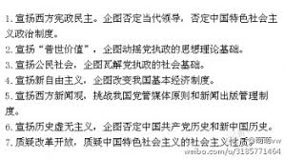
Modernisering is verwestersing (?)
Document nr. 9: zeven verboden thema’s (westerse waarden):
Westerse constitutionele democratie
Universele waarden
Civiele samenleving
Neoliberalisme
Westerse opvatting over onafhankelijke journalistiek
Historisch nihilisme
Kritiek op economische hervormingen van Deng Xiaoping en op socialistisch karakter van officiële ideologie
Notes:
Van der Putten, 31

Slide 33
WORDT CHINA ZOALS WIJ ..??
Notes:
Fukuyama in The end of history and the last man. (1992)

Slide 34
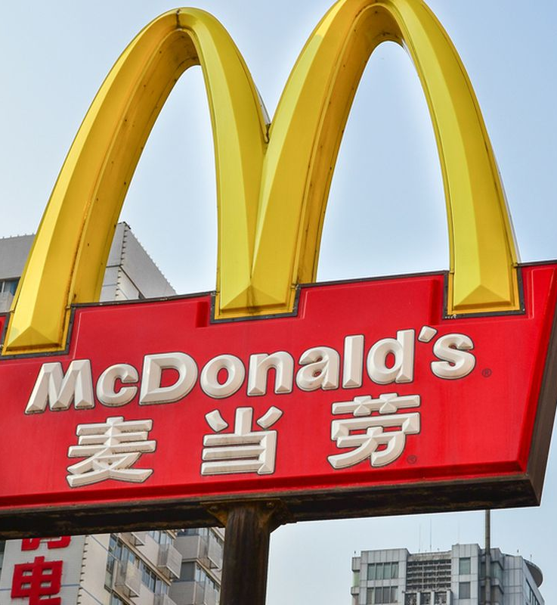
WESTERS IDEE: MODERNISERING = VERWESTERSING
ALS CHINA MODERNISEERT WORDT HET (AUTOMATISCH) MEER WESTERS:
- DEMOCRATISCH
- LIBERAAL – KAPITALISTISCH
VRIJHEID EN DEMOCRATIE BRACHTEN WELVAART IN HET WESTEN; VOORWAARDELIJK VOOR ECONOMISCHE ONTWIKKELING IN DE REST VAN DE WERELD.

Slide 35
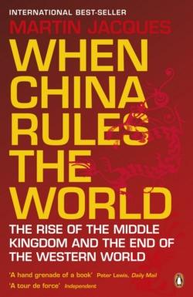
MARTIN JAQUES (WHEN CHINA RULES THE WORLD)
CHINA IS WEZENLIJK ANDERS
RESULTAAT VAN 3000 JAAR GESCHIEDENIS
ENORME ECONOMISCHE ONTWIKKELING, ZONDER DEMOCRATIE EN INDIVIDUELE VRIJHEID…

Slide 36
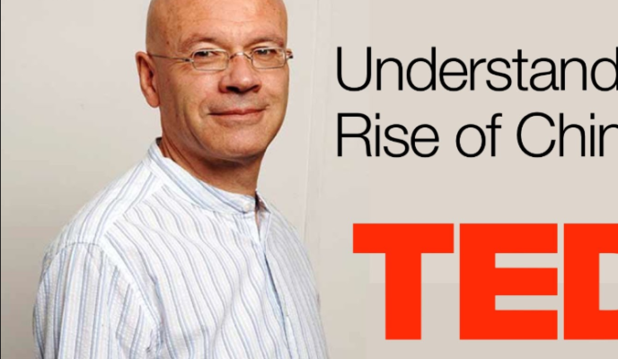
De eeuw van China…?
Martin Jaques: dit (westers universalisme) is een misverstand
China zal nooit een westers land worden> miskenning van duizenden jaren geschiedenis:
Westen: 1776, 1789, Industriële revolutie, twee wereldoorlogen, 1917, 1989
China: 221 vChr., Tang, Song, Ming, Qing, Opiumoorlogen, 1911, Japanse kolonisatie, 1949, 1978
(Integendeel: de wereld zal ‘Chineser’ worden)

Slide 37
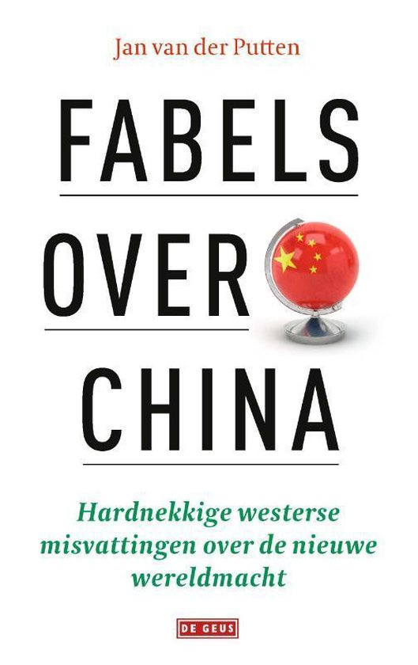
Van der Putten:
‘De moeder van alle misvattingen is het idee dat China een land is als alle andere. China beschouwt zich als een superieure beschavingsstaat waarin de rest van de wereld haar natuurlijke leider dient te herkennen.’
‘De stiefmoeder van het westers wanbegrip over China is de vanzelfsprekendheid waarmee het Westen zichzelf zag – en nog vaak ziet – als de mondiale maat.’
Notes:
Van der Putten, p. 13

Slide 38
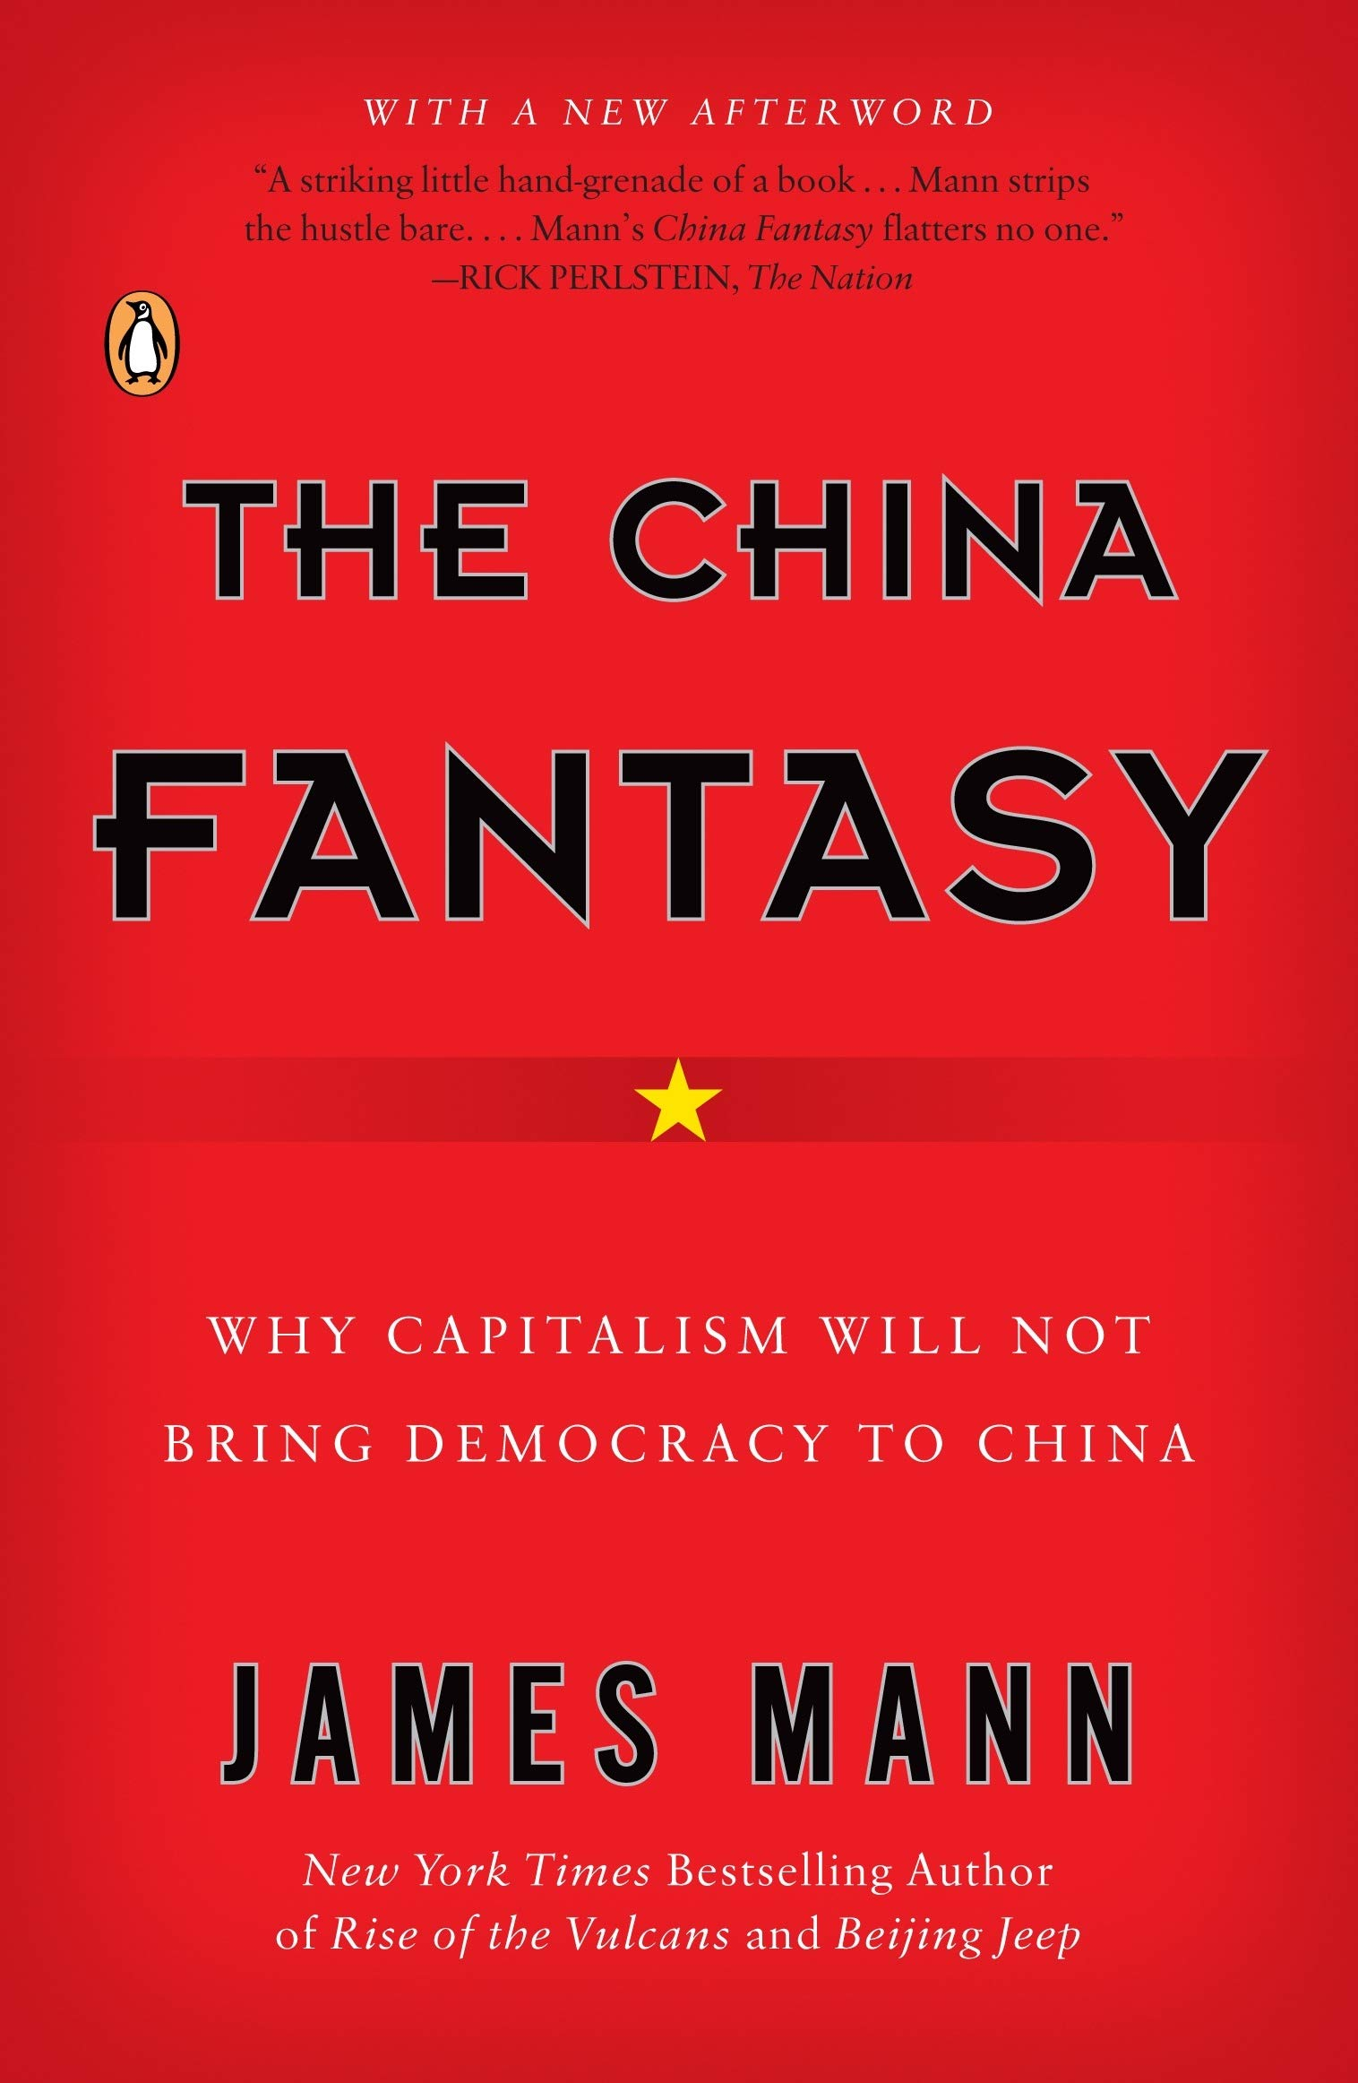
Modernisering = verwestersing?
‘De bordjes zijn verhangen’
‘China kan niet meer straffeloos mishaagd worden, en de lokroep van de Chinese markt is vrijwel onweerstaanbaar.’
‘Gekuiste’ vertalingen in het Chinees
Op sommige websites geen China-kritische artikelen meer
CBS en ‘The good fight’ (zelf) censuur
Chinese toeristen
‘Zeeschildpadden’
‘Niet google heeft China veranderd, maar omgekeerd’
Notes:
Van der Putten, 67

Slide 39
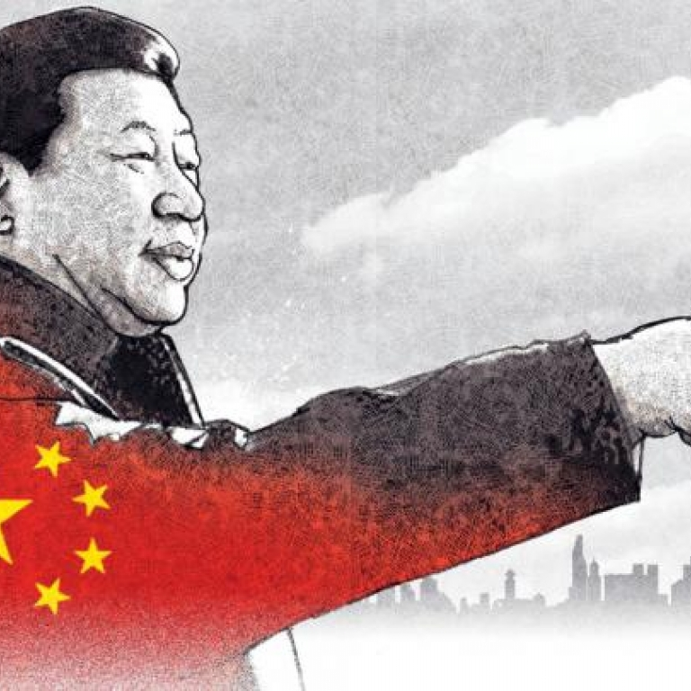
De eeuw van China…?
Een 21e eeuw met Chinese karakteristieken
Chinese droom: ‘Sterk, geciviliseerd, harmonieus, mooi’.
‘Gematigd welvarend’ 2020
‘Leidende innovatieve natie’ (2035)
Wereldleider 2049
Notes:
https://www.scmp.com/news/china/article/1143954/just-what-xi-jinpings-chinese-dream-and-chinese-renaissance

Slide 40
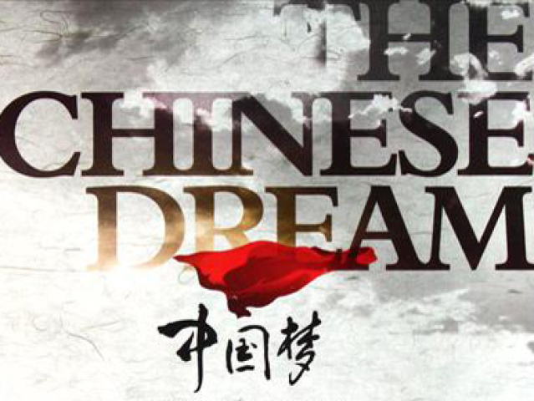
‘CHINESE DROOM’
ASSERTIEVE BUITENLANDSE POLITIEK
GELIJKWAARDIGE POSITIE MET VS
MEER CHINESE ELEMENTEN IN INTERNATIONALE ORDE
STREVEN NAAR MULTIPOLAIRE WERELD
GEBASEERD OP ECONOMISCHE GROEI
FINANCIËLE INVESTERINGSMOGELIJKHEDEN
EIGEN INFRASTRUCTUUR
Notes:
High Speed spoorlijn Boedapest – Belgrado > ca. 2 miljard voor Hongarije > Deel van Belt and Road Initiative (eind mei 2020)

Slide 41
WAARDEN
COLLECTIEF = BELANGRIJKER DAN INDIVIDU
HIËRARCHIE, RESPECT EN AUTORITEIT
HOE HOGER DE RANG, HOE HOGER DE MORELE STANDAARDEN
ORDE, HARMONIE, EENHEID, STABILITEIT, SOLIDARITEIT
VOLK ZIET ZICH IN TERMEN VAN AFHANKELIJKHEID
PATERNALISTISCH LEIDERSCHAP
GROTER RESPECT VOOR DE STAAT

Slide 42
CHINESE STAAT
MARXISME-LENINISME
CONFUSIANISME
STAAT / CCP >
VERTEGENWOORDIGEN ALGEMEEN BELANG
MOETEN VOLDOEN AAN DE HOOGSTE ETHISCH STANDAARDEN
BESCHERMEN VAN ‘SOCIAAL CONTRACT’
STABILITEIT / EENHEID

Slide 43
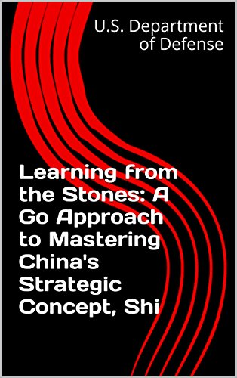
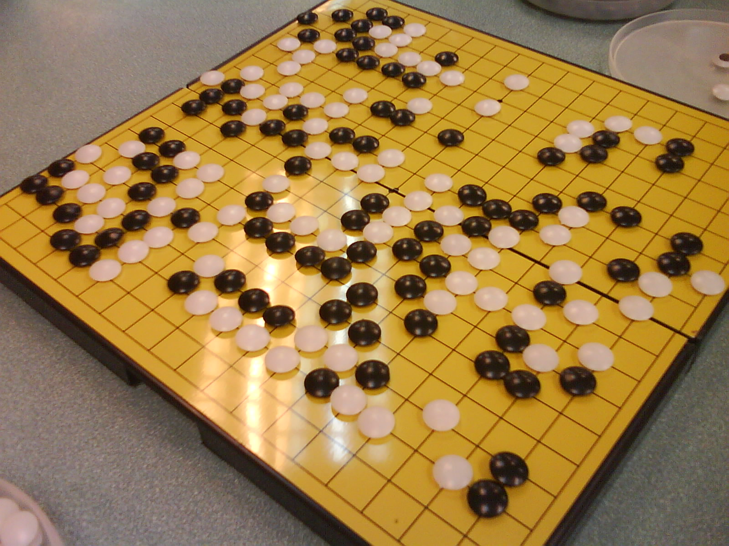
STRATEGISCHE CULTUUR
SHI
‘DE KUNST VAN HET BEGRIJPEN VAN DE DYNAMIEK VAN DE OMSTANDIGHEDEN’
STRATEGISCH, CREËREN MOMENTUM
Notes:
2004

Slide 44
http://www.martinjacques.com/
https://www.ted.com/talks/martin_jacques_understanding_the_rise_of_china?language=nl
CA. 20 MINUTEN

